Slide 1
图论基础
刘俊宏

Slide 2
学习图论的误区
1 模板流
只知道每种算法的模板，不深究其中的方法、定理。 这样虽然可以做很多OJ上的题，但是在比赛时则完全不懂变通。例如最大-最小原则，如果只知道最大匹配算法模板不了解他的相关定理的话，在遇到最小覆盖的问题时很可能会找不到正确的方法，实际上这两个问题是等价的。而且如果连定义都说不明白的话，会显得你很业余。
2 只学习图论的内容
只精通图论内容，不了解其他方面的知识。虽然这样能解决很多问题，但是如果一直只把眼光放在图论上的话，就无法理解一些更复杂的算法，例如最优比例生成树，他的推导中有很多数学知识，可能很多同学就会跟我一样止步于此…..
3 递归算法与非递归实现算法
图论有很多算法可以用递归实现。例如匈牙利算法，递归与非递归实现都能解决最大匹配问题，而且递归可读性与条例性更强。但在顶点数量很大时，非递归算法就能体现出他的优势：无须担心栈溢出。所以希望，学有余力的同学能够了解一下你所掌握的算法的非递归实现。

Slide 3
学习图论的误区
4 彻底明白算法后，每次也只是直接复制代码
效果：忘的快。。。亲身体验。。。
每次敲代码都是对算法的重新复习，甚至可以重新审视自己的算法实现，从而优化自己的代码。而且时不时的切切水题可以陶冶身心…..
甚至某大牛建议：
……
第一阶段：
练经典常用算法，下面的每个算法给我打上十到二十遍，同时自己精简代码，
因为太常用，所以要练到写时不用想，10-15分钟内打完，甚至关掉显示器都可以把程序打
出来.
……
看似疯狂，但也有道理….虽然我不知道这个大牛是谁…..
http://hi.baidu.com/zdqpp/blog/item/d50dbc77ae4e7318b051b985.html

Slide 4
图论基础
基本概念
路径
树
匹配

Slide 5
图
一个图是一个三元组，这个三元组包含一个顶点集V(G),一个边集E(G)和一个关系，该关系使得每一条边和两个顶点(也可能是相同的点)相关联，并将这两个顶点称为这条边的端点。

Slide 6
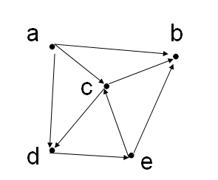
有向图
[有向图] 设V是一个非空有限集，E是V上的元素有序对的集合。二元组 G=(V,E) 称为（有向）图，V 中元素称为顶点，E中元素e=<u,v>称为弧（有向边）。u称为边<u,v>的始点，v称为终点。称u,v与边e=<u,v>关联，u,v是邻接点。

Slide 7
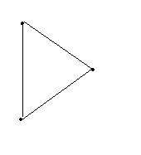
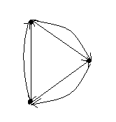
无向图
[无向图]设V是一个非空有限集，E是V上的元素无序对的集合，称G=(V, E)是一个无向图
图解中既有无向边，又有有向边的图，称为混合图。混合图可以化为有向图求解。
< = >

Slide 8
[多重边] 在表达实际问题的图解中，E可以是多重集合，即两个结点可以有多个边相连，称为多重边（平行边）。
[自环] E中的自反性图解为环形，称为自环。
[简单图]不出现自环或多重边图解形状的图称为简单图。
一般未加特别声明时，讨论的是简单图。
[图的阶] |V| 称为图的阶。即点的个数。

Slide 9
[零图] E=∅ 或 |E|=0 时，称G为零图。
[平凡图] 只有一个结点的零图称为平凡图。
[完全图]任何两个顶点之间都有弧相连的图称为完全图。顶点集为V的完全图 G_{V}=(V,V×V)。
n阶无向完全图记作 K_{n} ，其边数 = n(n−1)/2

Slide 10
子图
[子图]图G′=(V′, E′) 是 图G=(V, E) 的一个子图当且仅当:
（1）V′ ⊆ V
（2） E′ ⊆ E
上述定义中，若对u, v∈V′，<u,v>∈E必有<u,v>∈E′，则称G′ 是G的一个极大子图。
G是G的子图；
若G′ 是G的子图，则G′ 的任何子图也是G的子图；
平凡图是任何图的子图

Slide 11
生成子图
[生成子图] G′=(V′, E′)是 G=(V, E) 的一个子图且 V′ = V ，则称 G′ 是 G 的一个生成子图或支撑子图。
[导出子图] G=(V, E) ，S ⊆ V 且 S ≠ ∅，则 G 中以 S 为顶点集的极大子图称为 G 中由 S 导出的子图。
[补图] 设图G=(V, E)，则 ~G = (V, V×V−E) 称为 G=(V, E) 的 补图。

Slide 12
顶点度
图G中顶点v的度，记为d(v),是关联到v的边的条数（v上的自环在计算度时要计算两次）。最大的顶点度记为Δ(G)，最小顶点度δ(G)。
[定理]如果G是一个图，则Σd(v)=2e(G)
[推论1] 图中度为奇数的顶点必为偶数个。
[定义] 对无向图G=(V, E) ，若其任一顶点的度都为r，则称G为一个r−度正则图。即Δ(G)=δ(G)。
[例] n 阶完全图是 n−1 度正则图。
[推论2] 3−度正则图中有偶数个顶点。

Slide 13
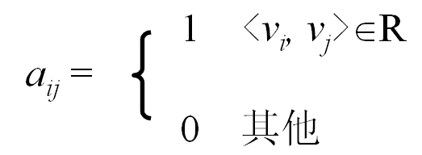
图的表示
[邻接矩阵] 对有向图 G=(V, R)， n=|V|，构造矩阵A=(a_{ij})_{n×n}，其中
称A为图G的邻接矩阵。
[邻接矩阵的特点] 无向图邻接矩阵式对称的；节点度数是对应行1的个数。对于有向图，结点的入度是对应行的1的个数，出度是对应列上1的个数。

Slide 14
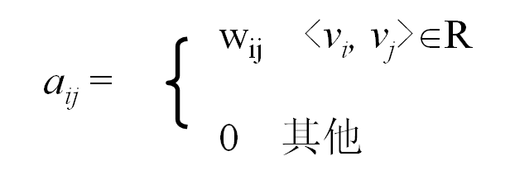
带权图的权矩阵
[权矩阵] 对带权图 G=(V, R)， n=|V|，构造矩阵A=(a_{ij})_{n×n}，其中
称为图G的权矩阵。

Slide 15
邻接表表示
一个图也可以用每个结点的邻接点序列表示。例如， G = (V,E), V ={1,2,3,4},
E = {(1,2), (2,3), (3,4), (4,1),(4,2)}.
可以表示为：
结点集：{1，2，3，4}
邻接点集: {(1, {2,4}), (2,{1,3,4}),(3,{2,4}),}(4,{1,2,3})}.
(1, {2,4})表示
结点1的邻接点序列：2，4；
实现举例：vector(add,size,clear方法)

Slide 16
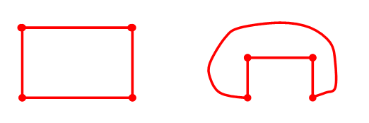
同构
图解法具有不唯一性。例：
一一对应的两个关系，具有相同的代数性质，在一定意义上可视为同一。

Slide 17
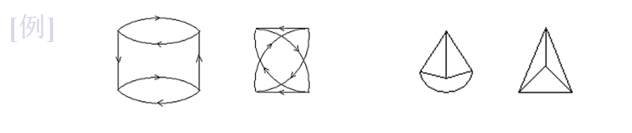
同构
[同构] 图 G=(V,E) 和 G′=(V′,E′)，若存在一一对应映射 g : V→V′，使得对 v₁, v₂ ∈V，<v₁, v₂> ∈E 当且仅当 < g(v₁), g(v₂)> ∈E′，则称 G 和 G′ 同构。记为: G ≅ G′

Slide 18
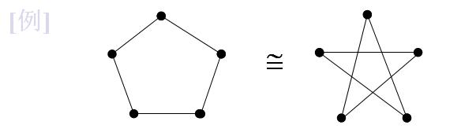
自补图
[自补图] 图 G=(V,E)，~G是G的补图。若G ≅ ~G，则称图G是自补的（或自补图）。

Slide 19
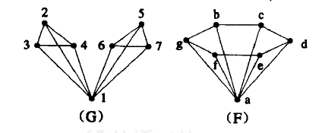
同构
如果两个图的邻接矩阵通过重新排序能得到两个相同的邻接矩阵，那么这两个图同构。
两个同构的图度序列相同，反之则不一定同构。
反例：
判断图的同构被大多数人认为是一个NP问题，至今没有好算法 。
一个NP－完全的问题具有如下性质：它可以在多项式时间内求解，当且仅当所有的其他的NP－完全问题也可以在多项式时间内求解。P是所有可在多项式时间内用确定算法求解的判定问题的集合。NP是所有可在多项式时间内用不确定算法求解的判定问题的集合。
NP问题：http://baike.baidu.com/view/158424.htm
什么是P问题、NP问题和NPC问题：http://blog.csdn.net/dongwq/archive/2009/06/28/4305435.aspx

Slide 20
道路与回路
[有向道路] 有向图G=(V, A) 中，一条有向道路指的是一个首尾相接的弧的有限非空序列。道路、回路的长度是指其中的边的数目。
P = a₁ a₂ …… a_{k} (k≥1)
其中 v_{i}∈V ( i =0.. k ), a_{j}∈A ( j =1..k )
且 a_{j}= <v_{j−1}, v_{j}> ( j=1.. k )
[简单道路] 若对任意的i≠j有a_{i} ≠ a_{j} ，称之为简单有向道路。(没有重复边的路径)
[回路] 若 v₀ = v_{n} ，称之为封闭的。简单封闭有向道路（闭迹）称为有向回路。
[初级道路]若对任意的i≠j有 v_{i} ≠ v_{j} ，称之为初级道路/基本道路。
[圈]若对任意的i≠j有v_{i} ≠ v_{j} 而例外地v₀ = v_{n}，称之为初级回路/圈。
无向图具有完全类似的定义。

Slide 21
[定理]
（1）基本道路是简单道路；
（2）如果存在u到v的道路，则存在u到v 的基本道路；
(3) n阶图的基本道路长度不超过n-1;
(4) n阶图的圈的长度不超过n.
（5）无向图G=(V, E)，u, v ∈V 且 u≠v。若 u,v 之间存在两条不同的路，则 G 中存在一条回路。
（6）无向图G=(V, E) 中每个顶点的度均为偶数，且至少有一个顶点不是孤立点，则 G 中存在一条回路。

Slide 22
连通性
[可达性] 对于有向图G=(V, A)中，若从 v_{i} 到 v_{j} 存在一条路，则称从 v_{i} 到 v_{j} 是可达的，或称 v_{i} 可达 v_{j} 。
对无向图 G=(V, E)，结点间的可达性是对称的。
[连通性] 对于无向图G=(V, E)，任意两点之间可达时，称G为连通的（连通图）。
G中的一个极大连通子图称为G的一个连通分支(连通分量)。
一个图总是由一些连通分支构成的。 G的连通分支数，记为W(G)。

Slide 23
有向图的连通性
[强连通性]对于有向图G=(V, A)，如果任意两点之间相互可达，则称G为强连通的.
[弱 连通性]对于有向图G=(V, A), 若不考虑弧的方向后得到的无向图是连通的，则称有向图G是弱连通的。
注意：未加特别声明时，我们讨论的都是简单图。
有向图的连通性的判定及矩阵在图论中的应用留到图论进阶中讲解。

Slide 24
图上的搜索
可以使用搜索的方法判断从一个顶点u到另一个顶点v是否有路径。
[深度优先DFS]从顶点u出发检查其后继u₁是否ｖ，如果不是，则从u₁开始进行深度优先搜索；如果没有后继,则回溯，直至找到ｖ或者没有可搜索的顶点。
[广度优先BFS]从u出发，首先检查其所有的直接后继是否等于ｖ；然后依次检查这些后继的直接后继，直到找到ｖ或者没有可遍历顶点。
由于大家都应该具有一定的经验了，所以具体搜索方法就不进行详细的描述了。

Slide 25
Euler 回路
[Euler回路] 若连通图 G=(V, E) 中存在一条简单回路（无重复边）经过G的所有边，则称该回路为G中的一条Euler回路。存在Euler回路的图称为Euler图。
[定理] 设有连通图G=(V, E)，则下述命题等价：
(1) G是一个Euler图；
(2) G的每一个顶点的度是偶数；

Slide 26
注意定理中对图的连通性的假定；
Euler回路经过图的所有边一次且仅仅一次。
定理对非简单图也成立；
[定理] 设连通图G=(V, E)中恰有2个顶点度为奇数，则G存在Euler道路。

Slide 27
有向图的Euler回路
[有向图的Euler回路] 若有向连通图 G=(V, A) 中存在一条简单有向回路经过G的所有弧，则称该回路为G中的一条Euler回路，称该图为Euler有向图。
[定理] 设连通有向图G=(V, A)，则下述命题等价：
(1) G是一个Euler有向图；
(2) G的每一个顶点的入度等于出度；

Slide 28
Hamilton 道路
[Hamilton路] 若连通图 G=(V, E) 中存在一条初级道路（无重复顶点）经过G中每个顶点一次，则称该道路为G中的一条Hamilton路。存在Hamilton回路（圈）的图称 为Hamilton图。
Hamilton路经过图的所有顶点一次且仅仅一次。
引入记号：G =(V, E)，S⊆V。从G中去除S中的顶点及其关联边得到的G的子图记为G−S。

Slide 29
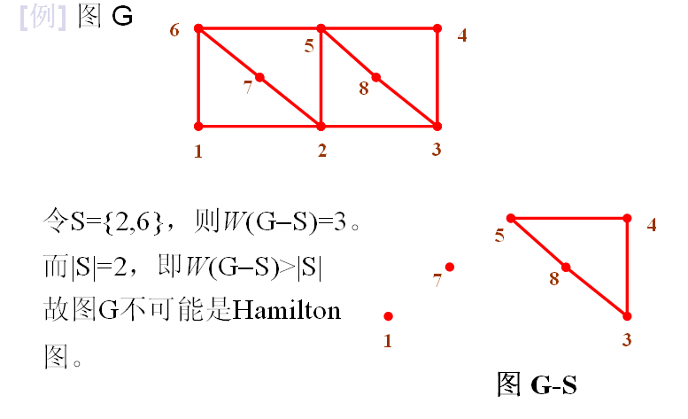
[定理] 若G=(V, E)是一个Hamilton图，S⊂V且S≠∅，则 G的子图G−S的连通分支数 W(G−S) ≤ |S|

Slide 30
[定理] 简单图 G=(V, E)，n=|V|，若对任一对不相邻顶点 u, v∈V, u≠v,有d (u) + d (v) ≥ n−1，则G中存在一条Hamilton路。
[推论]上述有 deg(u) + deg(v) ≥ n 时，G为Hamilton图。

Slide 31
Hamilton 图
定理及其推论 给出了Hamilton图成立的充分条件，可用于对Hamilton图的肯定性判定。
Hamilton图成立的充要条件尚未得到解决，是图论求解的课题之一。
Hamilton图成立的充要条件是NP完全问题

Slide 32
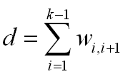
最短路径
[网络] 有向图 G=(V, A) 中，给每条边 a=<v_{i}, v_{j}> 赋予一个非负实数权 w_{ij} ，得到一个有向网络。
[距离矩阵] 对上述网络，定义 D=(d_{ij})_{n×n}，n=|V|
w_{ij} 当<v_{i}, v_{j}> ∈A
d_{ij} =
∞ 其它
[带权路径长度] 对上述网络，路径 v₁, v₂ , … ,v_{k} 的带权路径长度定义为

Slide 33
[两点间的最短距离] 对上述网络，结点v_{i}到v_{j}可达时， v_{i}到v_{j}的所有路径中具有最小带权路径长度者称为v_{i}到v_{j}的最短路径，其带权路径长度称为v_{i}到v_{j}的最短距离。
[引理] 在有向网络中，若路径 v₁, v₂ , … ,v_{k-1} ,v_{k}是v₁到v_{k}的最短路，则路径 v₁, v₂ , … ,v_{k-1} 是v₁到v_{k-1}的最短路。

Slide 34
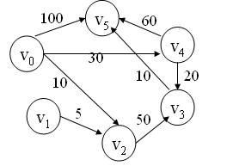
Dijkstra 算法
[Dijkstra算法基本思想]:
  如果v₀至u的最短路经经过v₁,那么v₀到v₁的路径也是v₀至v₁的最短路经。
  按路径长度的递增次序，逐步产生最短路径.
设源点为v₀
首先求出v₀为源点长度最短的一条最短路径， 即具有最小权的边<v₀,v>;
求出源点到各个顶点下一个最短路径：设其终点是u，则v₀到u的最短路径或者是边<v₀,u>，或者由一条已求得的最短路径（v₀…v)和边<v,u>构成；
重复2直到从顶点v₀到其它各顶点的最短路径全部求出为止。
Dijkstra 算法的本质是贪心。

Slide 35
//dijkstra
// the nodes numbered from 1 to n , s is start point
// map[i][j]==-1 means no direct path from i to j
// dis==-1 means no path to get i from s
void dijkstra()
{
int i,k, p,min ;
static bool cov[ MAXN+1 ];
memset( dis, 255, sizeof(dis) );
memset( cov, 0 , sizeof(cov) );
dis[s]=0; path[s]=0;
for( k=1; k<n; k++ )
{
for( min=maxint, i=1; i<=n; i++ )
if( !cov[i] && dis[i]>=0 && dis[i]<min )
p=i,min = dis[ i ];
if( min >= maxint )
break;
for( cov[p]=1, i=1; i<=n; i++ )
if( !cov [i]&& map[p][i]>=0 )
if( min+map[p][i] < dis[i] )
dis[i]=min+map[p][i], path[i]=p ;
}// for k
}// work

Slide 36
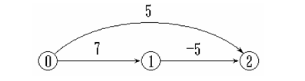
Dijkstra算法要求图上的权是非负数，否则结果不正确；
Dijkstra算法同样适用于无向图，此时一个无向边次相当于两个有向边。
计算复杂度：O(n^2)

Slide 37
Floyed算法
弗洛耶德算法（Floyed算法）：
基本思想：求解所有点间的路径需要进行n次试探。对于顶点i到顶点j的路径长度，首先考虑让路径经过顶点1，比较路径（i，j）和（i，1，j）的长度取其短者为当前求得的最短路径长度。
floyed算法的本质是动态规划。递归方程：
dp[i][j][k]=min{dp[i][j][k-1],dp[i][k][k]+dp[k][j][k]}
特殊的，有：当k=0时，dp[i][j][0]=w(i,j)。
其中dp[i][j][k]表示从i到j经过k的最短路径

Slide 38
//floyed
void floyed()
{
for(int i = 0; i < sz; i++)
{
for(int j = 0; j < sz; j++)
for(int k = 0; k < sz; k++){
int t_dis = distances[j][i] + distances[i][k];
if(distances[j][k] > t_dis)
distances[j][k] = t_dis;
}
}

Slide 39
Floyed要求图上没有负环，否则会导致死循环；
Floyed算法适用于无向图、有向图，此时一个无向边次相当于两个有向边。
计算复杂度：O(n^3)

Slide 40
Bellman-Ford 算法
基本思想：
它是最优性原理的直接应用，算法基于以下事实：
l 如果最短路存在，则每个顶点最多经过一次，因此不超过n-1条边；
2长度为k的路由长度为k-1的路加一条边得到；
3 由最优性原理，只需依次考虑长度为1，2，…，k-1的最短路。
算法描述
对每条边进行|V|-1次Relax(松弛)操作;
如果存在(u,v)∈E使得dis[u]+w<dis[v],则存在负权回路;否则dis[v]即为s到v的最短距离,pre[v]为前驱。

Slide 41
//Bellman-Ford map[i][j]==MaxInt means no direct path from i to j
bool bellman_ford(){
bool notfinish=false;
memset(checked, 0, sizeof(checked) );
checked[s]=true;
for(k=0;k<n&&!notfinish;k++) {
notfinish=true;
for(i=0;i<n;i++){
if(checked[i]){
checked[i]=false;
for(j=0;j<n;j++){
if(dis[i]+map[i][j]<dis[j){
dis[j]=dis[i]+map[i][j];
checked[j]=true, notfinish=false;
}
}
}
}
}
return true;
}

Slide 42
Bellman-Ford可以处理负边、负环。
Bellman-Ford算法适用于无向图、有向图，此时一个无向边次相当于两个有向边。
计算复杂度：O(n^2)
Bellman-Ford实质上就是一个迭代处理的过程。

Slide 43
关键路径
编号 课程号 先修课 时间
1 | CS101 |  | 3
2 | CS102 |  | 1
3 | CS201 | CS101 CS102 | 2
4 | CS302 | CS201 | 1
5 | CS305 | CS302 | 1
6 | CS405 | CS302 | 1
[作业网络] 一项工程通常包括多个工序，这些工序间存在次序的约束：一个工序的开始的前提是某些工序已经结束。每个工序有预计的完成时间。

Slide 44
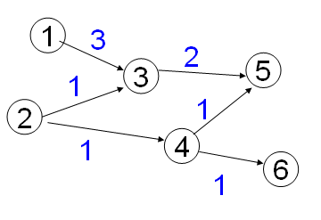
AOV网
1 | CS101 |  | 3
2 | CS102 |  | 1
3 | CS201 | CS101 CS102 | 2
4 | CS302 | CS102 | 1
5 | CS305 | CS201 CS302 | 1
6 | CS405 | CS302 | 1
顶点表示活动的图(AOV网)：工序用顶点表示，工序j在工序i之后开始用有向边<i,j>表示，其权表示工序i所需的时间。

Slide 45
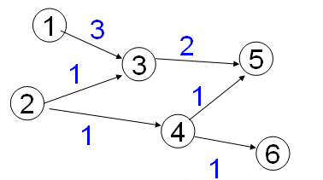
AOV网
一个工程的两个问题：
工程能否顺利进行，即可否找到工序的一个线性排列：v₁,v₂,v₃,v₄,v₅,v_{6,}使得如果<v_{i},v_{j}>是一条有向边，那么i<j. －拓扑排序问题。
估算工程完成所需要的最短时间。－求关键路径问题。

Slide 46
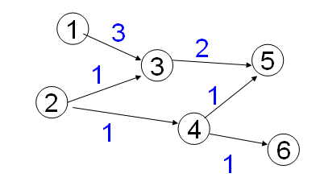
拓扑排序
[拓扑排序] 将一个n阶有向图G=(V,A)的所有顶点排列成一个线性序v₁,v₂,…,v_{n}，使得如果<v_{i},v_{j}>∈A, 则i<j. 称这样的序列为Ｇ的一个拓扑排序。
例如，左图的一个拓扑排序是：
1,2,3,4,6,5

Slide 47
拓扑排序
[引理] 若有向图G=(V,A) 不存在有向回路，则Ｇ存在入度为零和出度为零的结点。
[定理] 若有向图G=(V,A) 不存在有向回路，则Ｇ存在拓扑排序。

Slide 48
关键路径
[AOV网络] 有向连通网络 G=(V, A)：
① 每一结点表示一个作业，有向边<v_{i},v_{j}>表示作业v_{j}必须在v_{i}完成之后开始；
②边<v_{i},v_{j}>所带的非负实数权为完成作业v_{i}所需时间；
③ 作业开始条件：该作业的所有前驱作业全部完成；
④ 无回路假设 (DAG: Directed Acyclic Graph 有向无环图)；
⑤ 网络中有且只有一点入度为0，称为源点，表示工程开始；有且只有一点出度为0，称为汇点，表示工程结束。

Slide 49

关键路径
[关键路径] AOV网络G=(V,A)中从源点v₁到汇点v_{n}的最长路径。
关键路径不一定是唯一的。
关键路径的长度为完成任务所需的必要时间T。
[关键作业] 处于关键路径上的作业。
记π(v_{i}, v_{j})为v_{i}到v_{j}的最长距离。
特别地， π(v_{i}) =π(v₁, v_{i}).
则有

Slide 50
关键路径
根据以上关系，可以按照拓扑排序顺序求 π(v_{i}) 。
[定理] 将AOE网G=(V,A)的结点按照拓扑序列排序为v₁, v₂, …, v_{n} , 则
π(v₁)=0,
π(v_{j} )= max{π(v_{i})+w_{ij}| 1≤ i <j}。
w_{ij}为<v_{i} , v_{j}>∈A时的边的非负实权，规定<v_{i} , v_{j}>∉A时 w_{ij} = ∞ 。
则 u_{j} 为 v₁ 到 v_{j} 的最长路径长度。

Slide 51
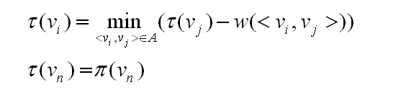
关键路径
[作业最早开始时间] 从源点到该作业v_{k}的最长路径长度π( v_{k})
[作业最晚开始时间] 设作业v_{k}最晚可开始于τ(v_{k})
时刻而不会影响任务完成的预期时间T= π(v_{n}) ,则有
[缓冲时间] 不影响任务完成的预期时间T的前提下，v_{k} 的作业的缓冲时间为 τ(v_{k}) − π (v_{k}) 。

Slide 52
树的基本概念
[树] 连通图G=(V,E)，若G中不含任何回路，则称G为树。|V|=1时称之为平凡树。
[有向树] 一个弱连通有向图，若去掉方向后得到一棵树，则称此有向图为一棵有向树，记为T。
[割边] 图 G=(V,E) 中，e∈E。设 G′=(V,E−{e})，若G′ 的连通分支数目比G多1，则称e为G的一条割边。
[定理] 上述e、G中，e是G的一条割边当且仅当e不属于G中任何回路。

Slide 53
树的基本概念
[定理] T=(V, E) 是结点数 n=|V| ≥1 的树，则下述命题等价：
  T是无回路的连通图；
  T是连通的，且有n−1条边；
  T有n−1条边，且T中无回路；
  T是连通的，且T中的每一条边都是割边；
  T的任意两点间有且只有唯一的通路；
  T中无回路，但若在T的任一对不相邻的顶点之间增加一条边，则构成T中的唯一回路。
上述定理内容也可作为树的等价定义。
[推论1] 任一非平凡树至少有两个结点的度为1。
[推论2] G是一棵树当且仅当G是最小连通的（从G中去除任意一边即破坏了G的连通性）。

Slide 54
[生成树] G=（V，E），若G的一个生成子图是一棵树，则称之为G的一棵生成树（记为T），或者支撑树。G中在T中的边称为（关于T的）树枝，G中不在T中的边称为（关于T的）弦。G中的所有结点和弦构成的子图称为（关于T的）余树。
余树不一定是树。
[定理] 任何连通图至少有一棵生成树。
[推论1] 设G=（V，E）连通，则|E|≥|V|−1 。

Slide 55
[有向树] 一个弱连通有向图，若去掉方向后得到一棵树，则称此有向图为一棵有向树，记为T。
[有根树] 一棵有向树T，若其中有且仅有一个结点v₀的入度为0，其余结点的入度为1，则称T是一棵以v₀为根的有根树或外向树。其中出度为0的结点称为有根树的叶子。
[定义] 对有向树 T=(V, A)，若 u ,v∈V且 <u,v> ∈ A，则称 u为v的父亲，v为u的儿子。若从u到v存在有向道路，则称u是v的祖先，v是u的后代（子孙）。

Slide 56
最小生成树
[最小生成树] 无向连通网络G的所有生成树中，树枝的权值总和最小的称为G的最小生成树，或最短树。
构造最小生成树的方法：每次选择一条最小权边，直至构成一个生成树。
[Kruskal算法]设G为无向连通网络。
1. 排序：将G的所有边按权值从小到大构成排列L；
T ← ∅。
2. 当|T|<n-1时重复下列操作
(1)选L中的最小权边 e；
(2)若 T∪{e}中不存在回路，将e加入T: T ← T∪{e}。
(3)从L中删除e : L ← L-{e}
3. STOP

Slide 57
//并查集操作
int findset(int i)
{
if (root[i] != i)
root[i] = findset(root[i]);
return root[i];
}
void makeset(int i)
{
root[i] = i;
heavy[i] = 1;
}
void unio(int i, int j)
{
if (heavy[i] > heavy[j])
{
root[j] = i;
heavy[i] = heavy[i] + heavy[j];
}
else if (heavy[i] < heavy[j])
{
root[i] = j;
heavy[j] = heavy[i] + heavy[j];
}
else
{
root[j] = i;
heavy[i] = heavy[i] + heavy[j];
}
}

Slide 58
typedef struct _node
{
int x;
int y;
int distance;
}Node;
void kruskal(int i){
qsort(graph, (size_t)N*N, sizeof(Node), compare);
int shortest = 0;
for (int i = 0; i < N*N; ++i){
int t, k;
t = findset(graph[i].x);
k = findset(graph[i].y);
if (t != k){
shortest = shortest + graph[i].distance;
unio(t, k);
}
}
}

Slide 59
最小生成树
求生成树的另一种方法：从一个结点的子图开始构造生成树：选择连接当前子图和子图外结点的最小权边，将相应结点和边加入子图，直至将所有结点加入子图。
[定理] 设G=(V,E)是一个带权连通图，V’是V的真子集，e是连接V’和V-V’的最小权边，则e必定包含在G的一个最小生成树中。
[Prim算法]设G=(V , E) 为无向连通网络。
1. U ← {u₀}，TE ← ∅。
2. 比较所有 u∈U，v∈V−U，(u,v) ∈E，找到代价最小的 (u,v) ： U ← U∪{v}， TE ← TE∪{(u,v)}
3. 若U=V，结束；否则转2。

Slide 60
void prim(){
for(int i=1;i<now;i++){
low[i]=map[s][i];
pre[i]=s; notused[i]=s;
}
notused[s]=0;
for(int i=2;i<now;i++) {
int min=MAX_INT,sign_node=i;
for(int j=1;j<now;j++){
if(low[j]<min&&notused[j]!=0){
min=low[j];
sign_node=j;
}
}
notused[sign_node]=0;
for(int j=1;j<now;j++){
if(low[j]>map[sign_node][j]&&notused[j]!=0){
low[j]=map[sign_node][j];
pre[j]=sign_node;
}
}
}
}

Slide 61
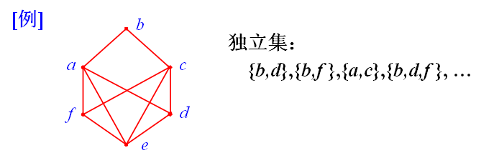
独立集、支配集和覆盖集
[独立集] 图 G=(V, E) ，B⊆V，若B中任意两个顶点都不相邻，则称B为G的一个点独立集（独立集）。
[极大独立集] B为G的一个极大独立集⇔ B为G的一个独立集∧(∀u)(u∈V-B→B∪{u}不是G的独立集)

Slide 62

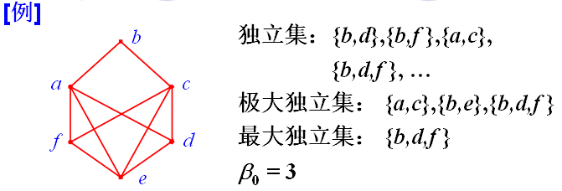
[独立数] 设G的所有独立集为B₁、 B₂、… 、 B_{k}，记 称为G的独立数。
[最大独立集] G的一个独立集Bi 称为G的一个最大独立集若 |Bi| = β₀ 。
求最大独立集问题是NP完全的。

Slide 63
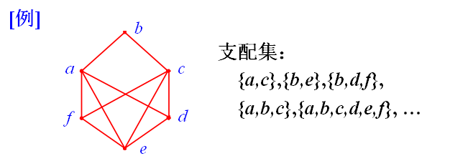
独立集、支配集和覆盖集
[支配集] 图G=(V,E)，K⊆V，若G的任何顶点或属于K，或至少与K中一点邻接，则称K为G的一个支配集。

Slide 64

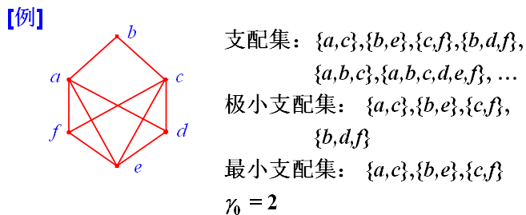
独立集、支配集和覆盖集
[极小支配集] K为G的一个极小支配集⇔K为G的一个支配集∧(∀K₁)(K₁⊂K→K₁不是G的支配集).
[支配数] 设G的所有支配集为A₁、A₂、… 、A_{k}，记 称为G的支配数。
[最小支配集] G的一个支配集Ai 称为G的一个最小支配集若 |Ai| = γ₀ 。

Slide 65
独立集、支配集和覆盖集
[定理] 设G=(V,E)无孤立点，则：
① G的一个极大独立集必也是G的一个极小支配集；
② γ₀ ≤ β₀ ；
③ 若S为G的一个独立集，则V-S为G的一个支配集；

Slide 66
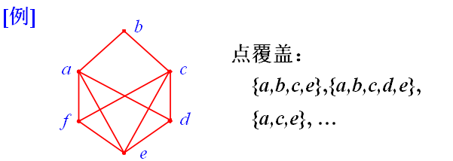
独立集、支配集和覆盖集
[点覆盖] 图G=(V,E)，K⊆V，若G的任何一条边都与K中顶点关联，则称K为G的一个点覆盖（集）。
K为G的一个点覆盖 ⇔
K⊆V∧(∀e)(e=(u,v)∈E→ u∈K∨v∈K)

Slide 67

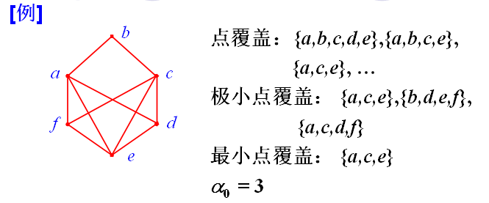
[极小点覆盖] K是G的一个极小点覆盖⇔ K为G的一个点覆盖∧(∀K₁)(K₁⊂K→K₁不是G的点覆盖)
[点覆盖数] 设G的所有点覆盖为C₁、C₂、… 、C_{k}，记
称为G的点覆盖数。
[最小点覆盖] G的一个点覆盖Ci 称为G的一个最小点覆盖若 |Ci| = α₀ 。

Slide 68
[定理] 设图G=(V,E)无孤立点，C⊂V，则：C为G的一个点覆盖 ⇔ V-C为G的一个独立集。
[推论1] G如上所述，C⊂V，则：C为G的一个极小点覆盖 ⇔ V-C是G的一个极大独立集。
[推论2] G如上所述，n=|V|，则 α₀ + β₀ = n 。
极小点覆盖数+极大独立集数=顶点数

Slide 69
二部图（二分图）
图G称为二部图，如果V(G)是两个互不相交的独立集（可以是空集）的并集。
[定理]：一个图是二部当且仅当它不包含奇环。

Slide 70
配偶问题
[配偶问题] 假定有一个男生有穷集合，其中每个男生认识一些女生，为了构建和谐社会在什么条件下每个男生都可以和他认识的女生结婚？
类似的工作分配问题：现有n个人，m份工作，每个人有其擅长的工作。在什么条件下每个人都可以得到一份他擅长的工作？如何分配？

Slide 71
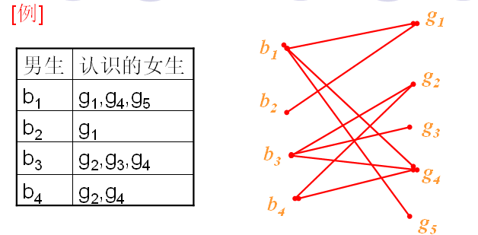
配偶问题：二分图是否存在一个边集E使得其中任意两边不邻接，且每个结点bi与E的某个边关联。

Slide 72

匹配的基本概念
[匹配] G的一个任意两边不相邻的边集合M称为G的一个边独立集或匹配。
[极大匹配] M是G的一个极大匹配 ⇔
M为G的一个匹配 ∧ (∀e)(e∈E−M→M ∪{e}不是G的匹配)
[匹配数] 设G的所有匹配为M₁、M₂、… 、M_{k}，记 为G的匹配数。
[最大匹配] Mi 称为G的一个最大匹配若 |Mi| = β1 。

Slide 73
[定义] 设M是G的一个匹配 ，若有e=(vi,vj)∈M，则称vi和vj在M中饱和或M−饱和。若G中的每一个顶点都为M−饱和，则称M为G的一个完美匹配。

Slide 74

匹配的基本概念
[边覆盖] 一个图 G=(V, E) ，E´⊆E，若G的任一个顶点都与E´ 中的边关联，则称E´ 覆盖G，或称E´ 为G的一个边覆盖（集）。
E´ 为G的一个边覆盖 ⇔
E´ ⊆E ∧ (∀u)(u∈V→(∃e)(e=(v,w)∈E´∧(v=u∨w=u)))
[极小边覆盖] E´ 是G的一个极小边覆盖⇔
E´为G的一个边覆盖∧(∀E₁)(E₁⊂E´→E₁不是G的边覆盖)
[边覆盖数] 设G的所有边覆盖为E₁、E₂、… 、E_{k}，记
为G的边覆盖数。
[最小边覆盖] Ei 称为G的一个最小边覆盖若 |Ei| = α1 。

Slide 75
最大独立集等于最小边覆盖。
最大匹配等于最小顶点覆盖。

Slide 76
最大匹配的基本定理
[M−交互道] 设G和M如上所述，G的一条M−交互道指G中一条路，其中的边在M和 E−M 中交错出现。
[M−可增广道] 设G和M如上所述，若G的一条 M−交互道的始点和终点都是 M−不饱和的，则称该 M−交互道为一条 M−可增广道。
[定理] 设G=(V,E)，M为G中匹配，则 M为G的最大匹配当且仅当G中不存在 M−可增广道。

Slide 77
最大匹配算法
寻求二分图G=(X,Y)最大匹配的匈牙利算法(Edmonds)
基本思想：从一个初始匹配M开始，系统地寻找M的可增广道路P，然后扩展为更大的匹配M’=P⊕M(P所有M可增广道路P)，直至不存在可增广道路。
基本步骤：
(1)置M为空
(2)找出一条增广路径P，通过取反操作获得更大的匹配M’代替M
(3)重复(2)操作直到找不出增广路径为止

Slide 78
int g[SIZE][SIZE]; // 注意是二分图两个定点划分间边的情况而非图的邻接矩阵
int n,m; // 二分图两个集合的顶点数
int linker[SIZE]; //标记 与Y部集关联的X部集的顶点编号
bool used[SIZE]; //在每次增广时标记部集Y中的点是否已经在匹配中
bool dfs(int a){ // 寻找交替路径
for (int i = 0;i < m;i++)
if (g[a][i] && !used[i]){
used[i] = true;
if (linker[i] == -1 || dfs(linker[i])){
linker[i] = a;
return true;
}
}
return false;
}
int hungary(){// 返回最大匹配数
int result = 0;
memset(linker,-1,sizeof(linker));
for (int i = 0;i < n;i++){
memset(used,0,sizeof(used));
if (dfs(i))
result++;
}
return result;
}

Slide 79
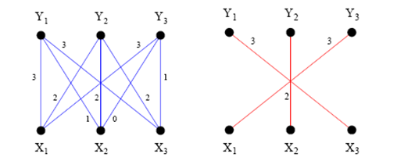
最优匹配
[带权二分图] 二分图的每条边(i,j)均带有一个权w(i,j). 一个匹配的权是匹配各边权的和。
[最优匹配问题] 给定带权二分图，求具有最大权的匹配。

Slide 80
最优权匹配问题
加权覆盖：给定所有边上的权值，一个加权覆盖就是对标记u1,u2,u3,…..,un(二部图中一个部集中的点权标记)和v1,v2,v3,….vn（另一个部集中的点权标记)的适当选择使得ui+vj>=wi,j。对任意i,j成立。覆盖(u,v)的代价c(u,v)指的是：Σui+Σvj. 最小加权问就是找出代价最小的一个加权覆盖。
[定理]:对于加权二部图G的一个完美匹配M和加权覆盖(u,v)，有c(u,v)>=w(M)，且c(u,v)=w(M)当且仅当M是由满足ui+vj=wij的边组xiyj组成的，这种情况下M和（u,v）都是最优的。

Slide 81
最大权二分匹配问题就是给二分图的每条边一个权值，选择若干不相交的边，得到的总权值最大。解决这个问题可以用KM算法。理解KM算法需要首先理解“可行顶标”的概念。参考以上定义及定理，可行顶标是指关于二分图两边的每个点的一个值lx或ly[j]，保证对于每条边w[j]都有lx+ly[j]-w[j]>=0。如果所有满足lx+ly[j]==w[j]的边组成的导出子图中存在一个完美匹配，那么这个完美匹配肯定就是原图中的最大权匹配。理由很简单：这个匹配的权值之和恰等于所有顶标的和，由于上面的那个不等式，另外的任何匹配方案的权值和都不会大于所有顶标的和。
但问题是，对于当前的顶标的导出子图并不一定存在完美匹配。这时，可以用某种方法对顶标进行调整。调整的方法是：根据最后一次不成功的寻找交错路的DFS，取所有i被访问到而j没被访问到的边(i,j)的lx+ly[j]-w[j]的最小值d。将交错树中的所有左端点的顶标减小d，右端点的顶标增加d。经过这样的调整以后：原本在导出子图里面的边，两边的顶标都变了，不等式的等号仍然成立，仍然在导出子图里面；原本不在导出子图里面的边，它的左端点的顶标减小了，右端点的顶标没有变，而且由于d的定义，不等式仍然成立，所以他就可能进入了导出子图里。
初始时随便指定一个可行顶标，比如说lx=max{w[j]|j是右边的点}，ly=0。然后对每个顶点进行类似Hungary算法的find过程，如果某次find没有成功，则按照这次find访问到的点对可行顶标进行上述调整。这样就可以逐步找到完美匹配了。

Slide 82
KM算法要求两个部集中点相等。
KM算法要求原图有完备匹配。
KM算法可以优化。

Slide 83
谢谢大家
更多图论内容敬请关注
网络流与图论进阶

